Slide 1
PART2 –웹과 데이터베이스

Slide 2
JDBC 프로그래밍의 준비
JDBC(Java Database Connectivity)는 자바에서 데이터베이스에 접속할 수 있도록 하는 자바 API
JDBC 프로그래밍 - Java를 이용해서 데이터베이스와 연동해 원하는 작업을 처리하는 프로그램을 작성

Slide 3
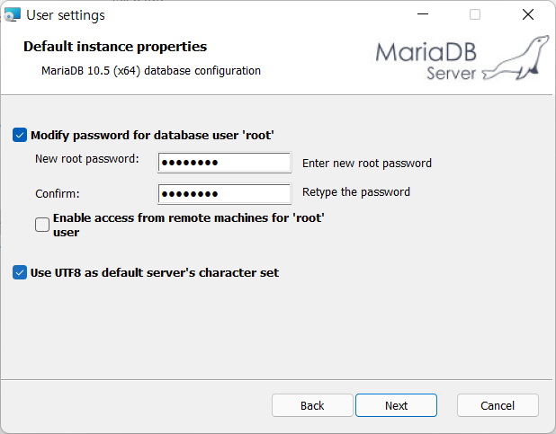
MariaDB 설치와 생성
MariaDB의 다운로드(https://mariadb.org/)
MySQL과 거의 동일한 기능을 제공하지만 무료 사용이 가능
SQL 편집 도구
HeidiSQL 기본 제공
MySQL의 Workbench
DataGrip(Intellij)
설치 과정시 주의할 점
UTF-8을 이용하도록 설정
ROOT 계정에 대한 패스워드 기억 필요

Slide 4
데이터베이스 생성과 사용자 생성
ROOT계정으로 접속한 후 데이터베이스 생성
CREATE DATABASE webdb;
사용자 계정 생성
접근할 수 있는 IP 지정 가능
CREATE USER `webuser`@`%` IDENTIFIED BY `webuser`;
계정내 권한 부여
GRANT ALL PRIVILEGES ON webdb.* TO `webuser`@`%`;

Slide 5
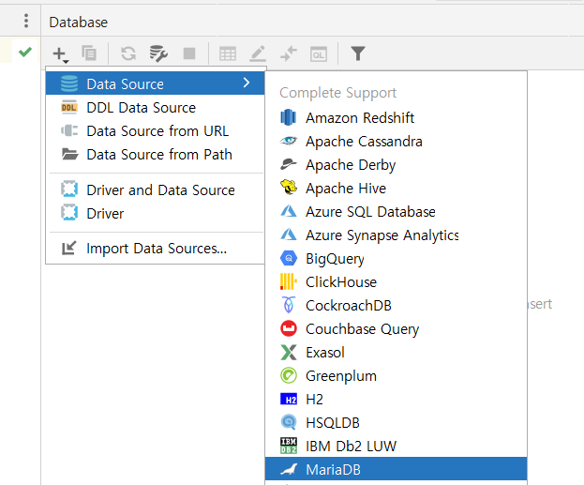
Intellij의 MariaDB설정
Intellij Ultimate의 경우 Database메뉴를 이용해서 현재 프로젝트에서 사용하는 데이터베이스를 설정해서 사용할 있음

Slide 6
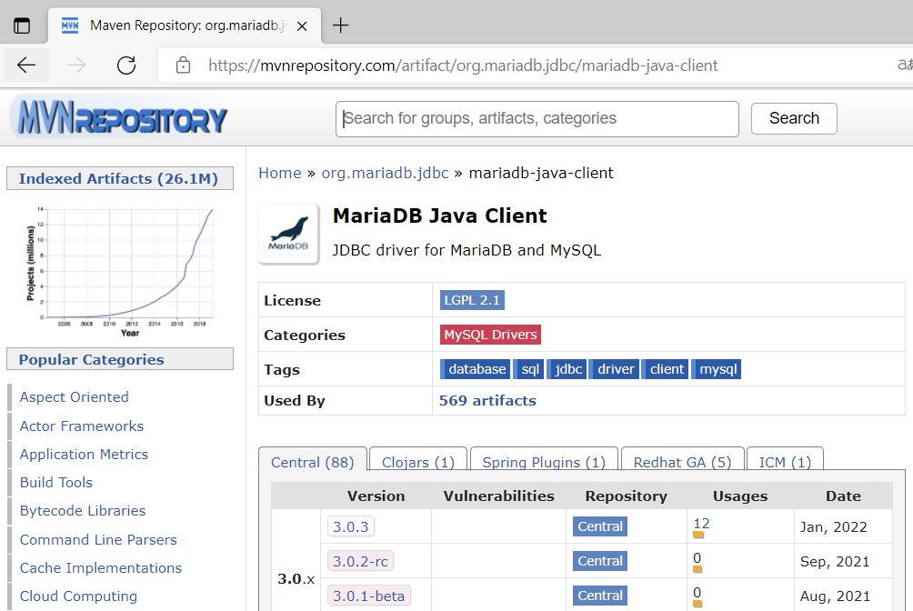
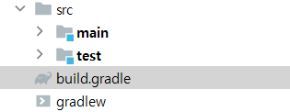
프로젝트내 MariaDB 연동
JDBC를 이용하는 경우 네트워크 통신에 대한 처리를 위한 JDBC Driver 필요
dependencies { compileOnly('javax.servlet:javax.servlet-api:4.0.1') testImplementation("org.junit.jupiter:junit-jupiter-api:${junitVersion}") testRuntimeOnly("org.junit.jupiter:junit-jupiter-engine:${junitVersion}") implementation 'org.mariadb.jdbc:mariadb-java-client:3.0.3' }

Slide 7
JDBC 프로그램의 구조/작성 순서
JDBC 프로그램의 데이터베이스 처리는 JDBC 드라이버에서 제공하는 API를 이용하는 구조
API들은 모두 java.sql 혹은 javax.sql의 인터페이스 구현
JDBC Driver내 API
DB
Java Program
네트워크를 통해서 데이터베이스와 연결을 맺는 단계
데이터베이스에 보낼 SQL을 작성하고 전송하는 단계
필요하다면 데이터베이스가 보낸 결과를 받아서 처리하는 단계
데이터베이스와 연결을 종료하는 단계

Slide 8
JDBC 연결 테스트
Junit을 이용해서 데이터베이스 연결이 가능한지 테스트
package org.zerock.dao; import org.junit.jupiter.api.Assertions; import org.junit.jupiter.api.Test; import java.sql.Connection; import java.sql.DriverManager; public class ConnectTests { @Test public void testConnection() throws Exception { Class.forName("org.mariadb.jdbc.Driver"); Connection connection = DriverManager.getConnection( "jdbc:mariadb://localhost:3306/webdb", "webuser", "webuser"); Assertions.assertNotNull(connection); connection.close(); } }

Slide 9
Class.forName( ): JDBC드라이버 클래스를 메모리 상으로 로딩하는 역할을 합니다. 이 때 문자열은 패키지명과 클래스명의 대소문자까지 정확히 일치해야 합니다. 만일 JDBC 드라이버 파일이 없는 경우에는 이 부분에서 예외가 발생하게 됩니다.
Connection connection: java.sql의 Connection 인터페이스 타입의 변수입니다. Connection은 데이터베이스와 연결이 정상적으로 이루어졌을때만 생성됩니다.
DriverManager.getConnection( ): 데이터베이스내에 있는 여러 정보들을 통해서 특정한 데이터베이스(예제에서는 webdb)에 연결을 시도합니다.
‘jdbc:mariadb://localhost:3306/webdb’ 는 jdbc프로토콜이라는 것을 이용한다는 의미이고, localhost:3306은 네트워크 연결 정보를, webdb는 연결하려는 데이터베이스 정보를 의미합니다.
webuser: 연결을 위해서는 사용자의 계정과 패스워드가 필요합니다.
Assertions.assertNotNull( ): 데이터베이스와 정상적으로 연결이 된다면 Connection 타입의 객체는 null이 아니라는 것을 확신한다는 의미입니다.
connection.close( ): 데이터베이스와의 연결을 종료합니다. JDBC 프로그램은 데이터베이스와 연결을 잠깐씩 맺고 종료하는 방식으로 처리됩니다. 따라서 반드시 작업이 완료되면 데이터베이스와의 연결을 종료해주어야만 합니다.

Slide 10
데이터베이스내 테이블 생성
MaiaDB의 타입
타입 | 용도 | 크기 | 설명
TINYINT | 매우 작은 정수 | 1 byte | -128 ~ 127 ( 0 ~ 255)
SMALLINT | 작은 정수 | 2 byte | -32768 ~ 32767(0 ~65535)
MEDIUMINT | 중간 크기의 정수 | 3 byte | -8388608 ~ 8388607(0~16777215)
INT | 표준 정수 | 4 byte | -2147483648 ~ 2147483647 (0 ~ 4294967295)
BIGINT | 큰 정수 | 8 byte | -9223372036854775808 ~ 9223372036854775807 (0 ~ 18446744073709551615)
FLOAT | 단정도 부동 소수 | 4 byte | -3.40E+45 ~ 3.40E+45 (no unsigned)
DOUBLE | 배정도 부동 소수 | 8 byte | -1.7976E+320 ~ 1.7976E+320 (no unsigned)
DECIMAL(m,n) | 고정 소수 | m과 n에 따라 다르다 | 숫자 데이터지만 내부적으로 String형태로 저장됨. 최대 65자.
BIT(n) | 비트 필드 | m에 따라 다르다
데이터 타입 | 용도 | 크기 | 설명
CHAR(n) | 고정길이 비이진(문자) 문자열 | n byte
VARCHAR(n) | 가변 길이 비이진 문자열 | Length + 1 byte
BINARY(n) | 고정길이 이진 문자열 | n byte
VARBINARY(n) | 가변 길이 이진 문자열 | Length + 1 byte or 2 byte
TINYBLOB | 매우작은 BLOB(Binary Large Object) | Length + 1 byte
BLOB | 작은 BLOB | Length + 2 byte | 최대크기 64KB
MEDIUMBLOB, | 중간 크기 BLOB | Length + 3 byte | 최대크기 16MB
LONGBLOB | 큰 BLOB | Length + 4 byte | 최대크기 4GB
TINYTEXT | 매우 작은 비이진 문자열 | Length + 1 byte
TEXT | 작은 비이진 문자열 | Length + 2 byte | 최대크기 64KB
MEDIUMTEXT | 중간 크기 비이진 문자열 | Length + 3 byte | 최대크기 16MB
LONGTEXT | 큰 비이진 문자열 | Length + 4 byte | 최대크기 4GB
데이터 타입 | 형태 | 크기 | 설명
DATE | CCYY-MM-DD | 3 byte | 1000-01-01 ~ 9999-12-31
DATETIME | CCYY-MM-DD hh:mm:ss | 8 byte | 1000-01-01 00:00:00 ~ 9999-12-31 23:59:59
TIMESTAMP | CCYY-MM-DD hh:mm:ss | 4 byte | 1970-01-01 00:00:00 ~ 2037
TIME | hh:mm:ss | 3 byte | -839:59:59 ~ 839:59:59
YEAR | CCYY 또는 YY | 1 byte | 1901 ~ 2155

Slide 11
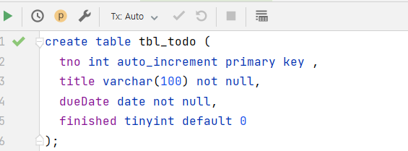
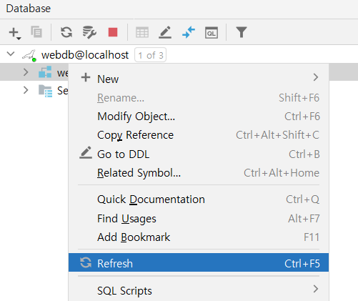
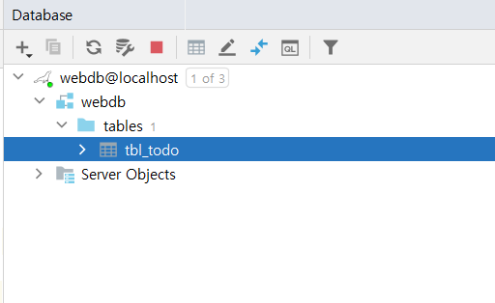
CREATE TABLE webdb.tbl_todo (
tno INT AUTO_INCREMENT PRIMARY KEY,
title VARCHAR(100) NOT NULL,
dueDate DATE NOT NULL,
finished TINYINT DEFAULT 0,
writer VARCHAR(100)
);

Slide 12
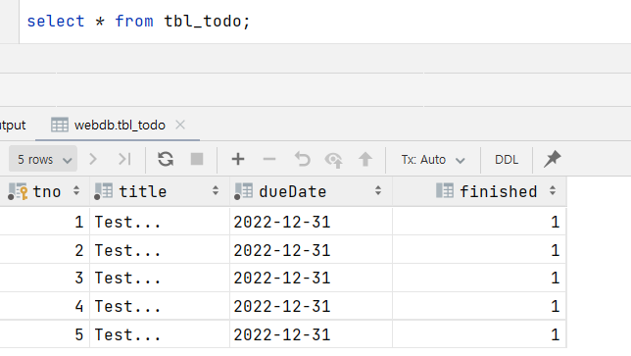
데이터의 추가
insert into tbl_todo (title, dueDate, finished) values ('Test...', '2022-12-31', 1);
auto_increment 값은 자동으로 증가

Slide 13
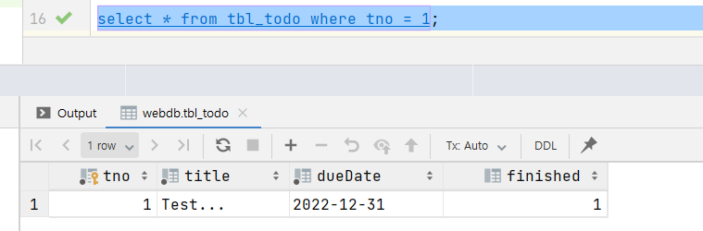
데이터-select
데이터를 조회하는 SQL – 쿼리(query)
select * from tbl_todo where tno = 1

Slide 14
데이터 – update/delete
update 문은 set 을 이용해서 특정한 컬럼의 내용을 수정할 수 있고, where 조건을 이용해서 수정하는 대상 데이터들을 지정
delete 문은 where 조건에 해당하는 데이터들을 삭제하기 때문에 주의

Slide 15
DML과 쿼리의 차이
DML(Data Manipulation Language)의 경우
insert/update/delete
결과는 몇 건이 영향을 받았는지에 대해서 반환
쿼리(select)의 경우
데이터의 결과 집합(Result Set)을 반환
한번에 모든 데이터를 반환하거나 하나씩 반환하는 방식이 아닌
일정한 양의 데이터를 모아서 반환
필요한 경웨 추가적으로 데이터를 반환

Slide 16
JDBC를 위한 API와 용어들
java.sql.Connection
Connection인터페이스는 데이터베이스와의 네트워크 상의 연결을 의미
JDBC 프로그래밍에서 가장 중요한 사실은 ‘Connection은 반드시 close( )해야 한다’
Connection의 종료를 위해서는 코드 내에서 try~catch~finally를 이용해서 종료하거나 try-with-resources 방식을 이용
java.sql.Statement/PreparedStatement
SQL을 데이터베이스로 보내기 위해서는 Statement/PreparedStatement 타입을 이용
SQL Injection 공격방지를 위해서는 PreparedStatement만 사용
java.sql.ResultSet
쿼리(select)의 실행 결과를 외부 프로그램에서 얻을 수 있는 스트림
next( )를 이용해서 커서(cursor)를 이동시켜가면서 결과 추출

Slide 17
close( )의 의미
Connection/Statement/ResultSet 은 반드시 close( )
데이터베이스 입장에서는 JDBC 처리가 끝났는지 알 수가 없으므로 사용한 뒤에 close( )를 해 주어야만 데이터베이스내의 자원들을 해제
close( )를 하는 방법
try ~ catch ~ finally
try with resources
Lombok의 @Cleanup

Slide 18
Connection Pool과 DataSource
네트워크를 통한 Connection의 연결은 많은 시간과 리소스의 소가 필요함
미리 커넥션을 연결해두고 보관하면서 필요할때마다 사용후 반반하는 개념의 Connection Pooling
javax.sql.DataSource는 Connection Pool을 인터페이스로 정리
Connection Pool 라이브러리
DBCP
C3PO
HikariCP

Slide 19
DAO(Data Access Object)
데이터베이스와의 연동을 전문적으로 처리하는 객체
비지니스 로직과 무관하도록 구성하고 데이터베이스에 원하는 작업을 처리하는 메소드들로 구성
파라미터나 리턴타입은 DTO혹은 VO
VO(Value Object) – 순수한 데이터 자체를 의미하는 객체로 주로 getter로만 구성하는 읽기 전용 객체

Slide 20
프로젝트내 JDBC 구현

Slide 21
Lombok 라이브러리
코드 작성시 자주 사용하는 코드들을 컴파일 시점에 생성해 주는 라이브러리
getter/setter/생성자/toString( )/equals( )...
어노테이션을 이용
프로젝트의 라이브러리로 추가되어야 하고, 개발 도구에서 지원 필요
이클립스의 경우 IDE 자체에 Lombok관련 설정 추가 필요

Slide 22
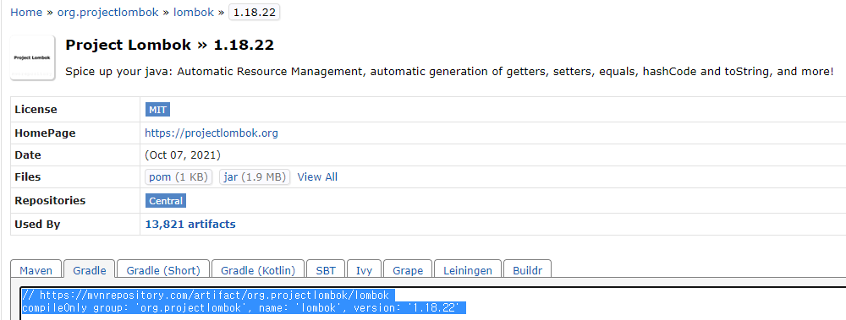
Lombok라이브러리 추가
dependencies { compileOnly('javax.servlet:javax.servlet-api:4.0.1') testImplementation("org.junit.jupiter:junit-jupiter-api:${junitVersion}") testRuntimeOnly("org.junit.jupiter:junit-jupiter-engine:${junitVersion}") implementation 'org.mariadb.jdbc:mariadb-java-client:3.0.3' compileOnly group: 'org.projectlombok', name: 'lombok', version: '1.18.22' annotationProcessor group: 'org.projectlombok', name: 'lombok', version: '1.18.22' }
Intellij의 경우 test환경에서 사용하기 위해서는 testCompileOnly와 testAnnotaionProcessor 가 필요함

Slide 23
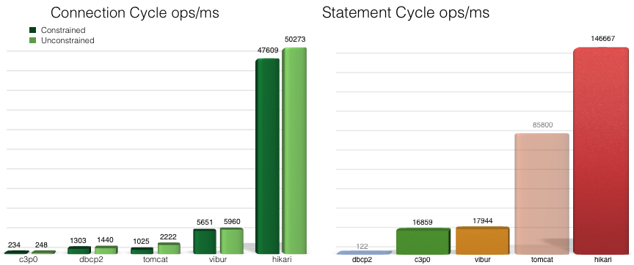
HikariCP의 설정
https://github.com/brettwooldridge/HikariCP
dependencies { compileOnly('javax.servlet:javax.servlet-api:4.0.1') ...생략... implementation group: 'com.zaxxer', name: 'HikariCP', version: '5.0.0' }

Slide 24
ConnectionUtil
DAO에서 Connection들을 쉽게 이용할 수 있는 싱글턴 객체로 작성
내부적으로 HikariCP를 이용
public enum ConnectionUtil { INSTANCE; private HikariDataSource ds; ConnectionUtil() { HikariConfig config = new HikariConfig(); config.setDriverClassName("org.mariadb.jdbc.Driver"); config.setJdbcUrl("jdbc:mariadb://localhost:3306/webdb"); config.setUsername("webuser"); config.setPassword("webuser"); config.addDataSourceProperty("cachePrepStmts", "true"); config.addDataSourceProperty("prepStmtCacheSize", "250"); config.addDataSourceProperty("prepStmtCacheSqlLimit", "2048"); ds = new HikariDataSource(config); } public Connection getConnection()throws Exception { return ds.getConnection(); } }

Slide 25
@Cleanup
close( )처리 코드를 자동으로 컴파일 시점에 완성
별도의 try~ 등의 코드가 필요하지 않으므로 간결한 코드 완성
Lombok 라이브러리에 종속적이라는 단점

Slide 26
웹 MVC와 JDBC의 결합

Slide 27
ModelMapper라이브러리
비슷한 구조의 객체를 복제하는 작업에 유용
DTO -> VO 혹은 VO -> DTO처리시 유용
public enum MapperUtil { INSTANCE; private ModelMapper modelMapper; MapperUtil() { this.modelMapper = new ModelMapper(); this.modelMapper.getConfiguration() .setFieldMatchingEnabled(true) .setFieldAccessLevel(org.modelmapper.config.Configuration.AccessLevel.PRIVATE) .setMatchingStrategy(MatchingStrategies.LOOSE); } public ModelMapper get() { return modelMapper; } }

Slide 28
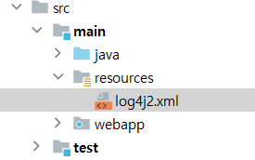
Log4j2와 @Log4j2
System.out.print... 대신에 Log4j2
Appender – 로그의 기록 대상
Level – 로그의 수준
Trace > Debug > Info > Warn > Error > Fatal
implementation group: 'org.apache.logging.log4j', name: 'log4j-core', version: '2.17.2' implementation group: 'org.apache.logging.log4j', name: 'log4j-api', version: '2.17.2' implementation group: 'org.apache.logging.log4j', name: 'log4j-slf4j-impl', version:
<?xml version="1.0" encoding="UTF-8"?> <Configuration status="WARN"> <Appenders> <Console name="Console" target="SYSTEM_OUT"> <PatternLayout pattern="%d{HH:mm:ss.SSS} [%t] %-5level %logger{36} - %msg%n"/> </Console> </Appenders> <Loggers> <Root level="info"> <AppenderRef ref="Console"/> </Root> </Loggers> </Configuration>

Slide 29
컨트롤러와 서비스 객체의 연동
여러 개의 컨트롤러(Servlet)에서 하나의 서비스 객체를 연동할 필요
TodoListController
TodoRegisterController
TodoService
TodoModifyController
TodoRemoveController
DB
TodoService
TodoDAO

Slide 30
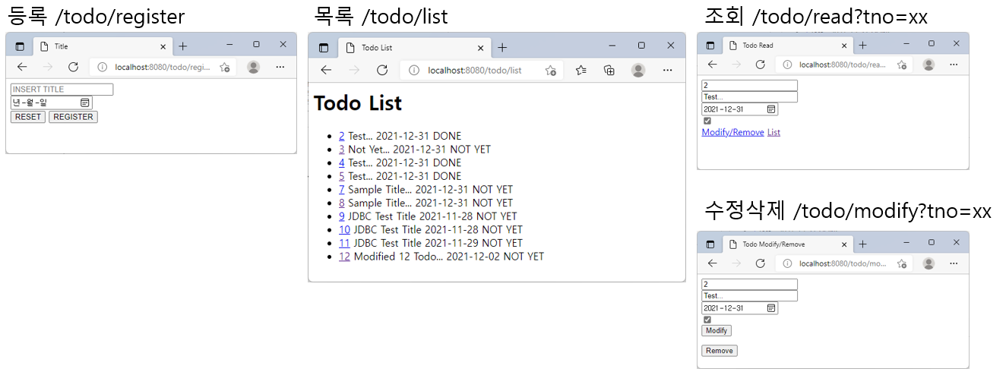
기능 | 동작 방식 | 컨트롤러 | JSP
목록 | GET | TodoListController | WEB-INF/todo/list.jsp
등록(입력) | GET | TodoRegisterController | WEB-INF/todo/register.jsp
등록(처리) | POST | TodoRegisterController | Redirect
조회 | GET | TodoReadController | WEB-INF/todo/read.jsp
수정(입력) | GET | TodoModifyController | WEB-INF/todo/modify.jsp
수정(처리) | POST | TodoModifyController | Redirect
삭제(처리) | POST | TodoRemoveController | Redirect

